Slide 1

TIẾNG VIỆT

Slide 2




Khởi động

Slide 3

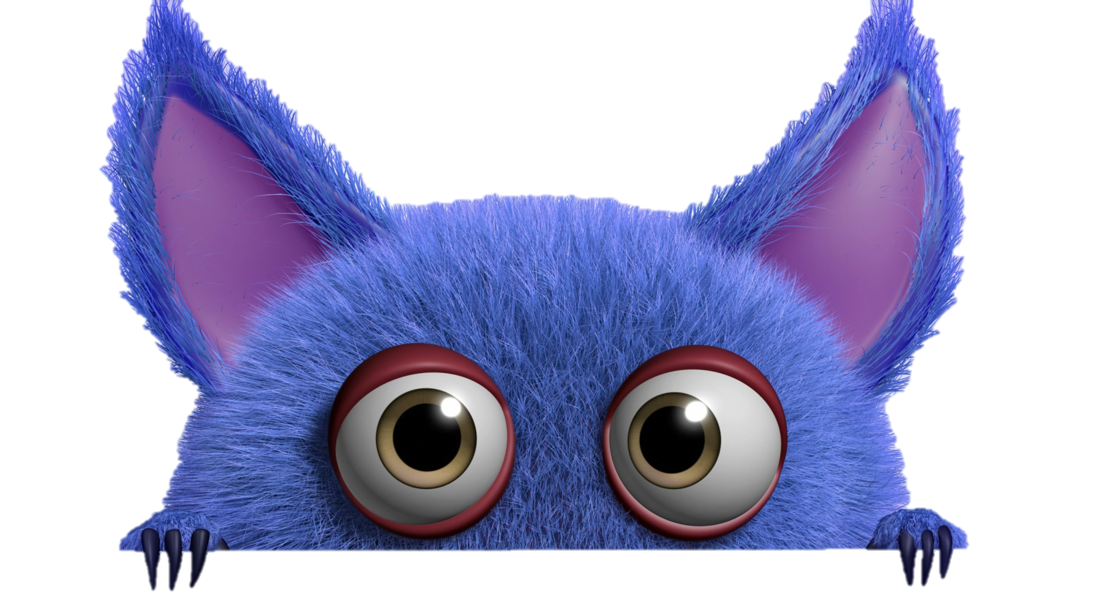
TRÒ CHƠI HỘP QUÀ BÍ MẬT
Notes:
Bài giảng thiết kế bởi: Hương Thảo - tranthao121006@gmail.com

Slide 4










Slide 5








Hai tai như đôi quạt,
Cái mũi mọc rất dài,
To lớn như quả núi,
Kéo gỗ rất dẻo dai
- Là con gì?
Con voi
You are given 3 candies
GO HOME

Slide 6
Trong bài Em có xinh không, voi em gặp con vật nào đầu tiên trong rừng?
Con hươu
You are given 5 candies
GO HOME

Slide 7
Voi em có anh trai hay chị gái?
Anh trai
You are given 7 candies
GO HOME

Slide 8
Trong bài Em có xinh không, voi em lấy gì gắn vào cằm?
Khóm cỏ dại
You are given 2 candies
GO HOME

Slide 9
TUẦN 3
Bài 6
MỘT GIỜ HỌC

Slide 10
TIẾT 1

Slide 11

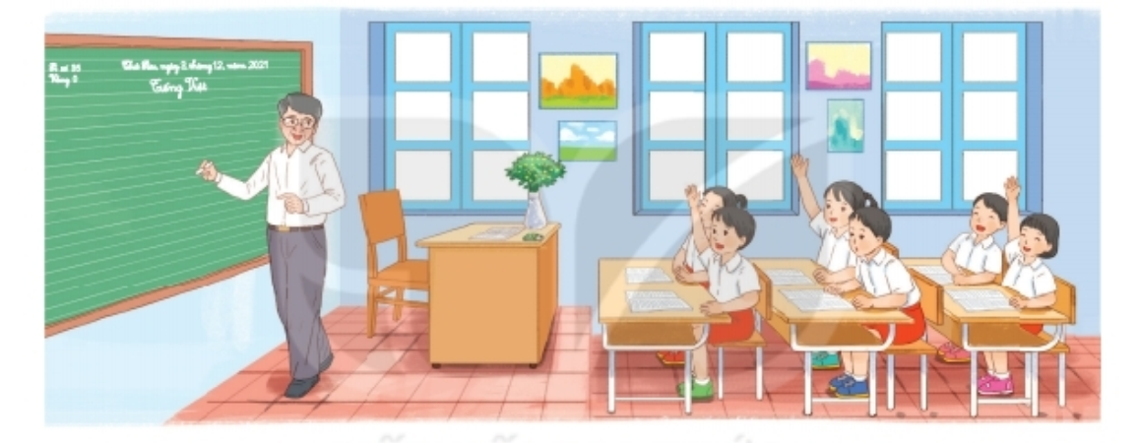
Nói về việc làm của em khi được thầy cô khen?
Em cảm thấy thế nào khi được thầy cô khen?

Slide 12

MỘT GIỜ HỌC
Thầy giáo nói: “Chúng ta cần học cách giao tiếp tự tin. Vì thế hôm nay chúng ta sẽ tập nói trước lớp về bất cứ điều gì mình thích.”.
Quang được mời lên nói đầu tiên. Cậu lúng túng, đỏ mặt. Quang cảm thấy nói với bạn bên cạnh thì dễ, nhưng nói trước cả lớp thì sao mà khó thế. Thầy bảo: “Em cố nhớ xem, sang nay ngủ dậy, em đã làm gì?”.
Quang ngập ngừng, vừa nói vừa gãi đầu: “Em…”.
Thầy giáo nhắc : “Rồi gì nữa?”.
Quang lại gãi đầu: “À…ờ…Em ngủ dậy.”. Và cậu nói tiếp :”Rồi…ờ…”.
Thầy giáo mỉm cười, kiên nhẫn nghe Quang nói. Thầy bảo: “Thế là được rồi đấy!”.
Nhưng Quang chưa chịu về chỗ. Bỗng cậu nói to:”Rồi sau đó…ờ…à”. Quang thở mạnh một hơi rồi nói tiếp: “Mẹ…ờ…bảo: Con đánh răng đi. Thế là em đánh rang”. Thầy giáo vỗ tay. Cả lớp vỗ tay theo. Cuối cùng, Quang nói với giọng rất tự tin: “Sau đó bố đưa em đi học.”.
Thầy giáo vỗ tay. Các bạn vỗ tay theo. Quang cũng vỗ tay. Cả lớp tràn ngập tiếng vỗ tay.
(Theo Tốt- tô-chan, cô bé bên cửa sổ)

Slide 13
MỘT GIỜ HỌC
Thầy giáo nói: “Chúng ta cần học cách giao tiếp tự tin. Vì thế hôm nay chúng ta sẽ tập nói trước lớp về bất cứ điều gì mình thích.”.
Quang được mời lên nói đầu tiên. Cậu lúng túng, đỏ mặt. Quang cảm thấy nói với bạn bên cạnh thì dễ, nhưng nói trước cả lớp thì sao mà khó thế. Thầy bảo: “Em cố nhớ xem, sang nay ngủ dậy, em đã làm gì?”.
Quang ngập ngừng, vừa nói vừa gãi đầu: “Em…”.
Thầy giáo nhắc : “Rồi gì nữa?”.
Quang lại gãi đầu: “À…ờ…Em ngủ dậy.”. Và cậu nói tiếp :”Rồi…ờ…”.
Thầy giáo mỉm cười, kiên nhẫn nghe Quang nói. Thầy bảo: “Thế là được rồi đấy!”.
Nhưng Quang chưa chịu về chỗ. Bỗng cậu nói to:”Rồi sau đó…ờ…à”. Quang thở mạnh một hơi rồi nói tiếp: “Mẹ…ờ…bảo: Con đánh răng đi. Thế là em đánh răng”. Thầy giáo vỗ tay. Cả lớp vỗ tay theo. Cuối cùng, Quang nói với giọng rất tự tin: “Sau đó bố đưa em đi học.”.
Thầy giáo vỗ tay. Các bạn vỗ tay theo. Quang cũng vỗ tay. Cả lớp tràn ngập tiếng vỗ tay.
(Theo Tốt- tô-chan, cô bé bên cửa sổ)
Bài tập đọc được chia làm mấy đoạn?

Slide 14
MỘT GIỜ HỌC
Thầy giáo nói: “Chúng ta cần học cách giao tiếp tự tin. Vì thế hôm nay chúng ta sẽ tập nói trước lớp về bất cứ điều gì mình thích.”.
Quang được mời lên nói đầu tiên. Cậu lúng túng, đỏ mặt. Quang cảm thấy nói với bạn bên cạnh thì dễ, nhưng nói trước cả lớp thì sao mà khó thế. Thầy bảo: “Em cố nhớ xem, sang nay ngủ dậy, em đã làm gì?”.
Quang ngập ngừng, vừa nói vừa gãi đầu: “Em…”.
Thầy giáo nhắc : “Rồi gì nữa?”.
Quang lại gãi đầu: “À…ờ…Em ngủ dậy.”. Và cậu nói tiếp :”Rồi…ờ…”.
Thầy giáo mỉm cười, kiên nhẫn nghe Quang nói. Thầy bảo: “Thế là được rồi đấy!”.
Nhưng Quang chưa chịu về chỗ. Bỗng cậu nói to:”Rồi sau đó…ờ…à”. Quang thở mạnh một hơi rồi nói tiếp: “Mẹ…ờ…bảo: Con đánh răng đi. Thế là em đánh rang”. Thầy giáo vỗ tay. Cả lớp vỗ tay theo. Cuối cùng, Quang nói với giọng rất tự tin: “Sau đó bố đưa em đi học.”.
Thầy giáo vỗ tay. Các bạn vỗ tay theo. Quang cũng vỗ tay. Cả lớp tràn ngập tiếng vỗ tay.
(Theo Tốt- tô-chan, cô bé bên cửa sổ)
1
2
3
4

Slide 15
LUYỆN ĐỌC
Lúng túng ngập ngừng tràn ngập tự tin

Slide 16
LUYỆN ĐỌC CÂU
Quang lại gãi đầu: “À…ờ…Em ngủ dậy.”. Và cậu nói tiếp: ”Rồi…ờ…”.
Quang thở mạnh một hơi rồi nói tiếp: “Mẹ…ờ…bảo: Con đánh răng đi. Thế là em đánh răng.

Slide 17
MỘT GIỜ HỌC
Thầy giáo nói: “Chúng ta cần học cách giao tiếp tự tin. Vì thế hôm nay chúng ta sẽ tập nói trước lớp về bất cứ điều gì mình thích.”.
Quang được mời lên nói đầu tiên. Cậu lúng túng, đỏ mặt. Quang cảm thấy nói với bạn bên cạnh thì dễ, nhưng nói trước cả lớp thì sao mà khó thế. Thầy bảo: “Em cố nhớ xem, sang nay ngủ dậy, em đã làm gì?”.
Quang ngập ngừng, vừa nói vừa gãi đầu: “Em…”.
Thầy giáo nhắc : “Rồi gì nữa?”.
Quang lại gãi đầu: “À…ờ…Em ngủ dậy.”. Và cậu nói tiếp :”Rồi…ờ…”.
Thầy giáo mỉm cười, kiên nhẫn nghe Quang nói. Thầy bảo: “Thế là được rồi đấy!”.
Nhưng Quang chưa chịu về chỗ. Bỗng cậu nói to:”Rồi sau đó…ờ…à”. Quang thở mạnh một hơi rồi nói tiếp: “Mẹ…ờ…bảo: Con đánh răng đi. Thế là em đánh rang”. Thầy giáo vỗ tay. Cả lớp vỗ tay theo. Cuối cùng, Quang nói với giọng rất tự tin: “Sau đó bố đưa em đi học.”.
Thầy giáo vỗ tay. Các bạn vỗ tay theo. Quang cũng vỗ tay. Cả lớp tràn ngập tiếng vỗ tay.
(Theo Tốt- tô-chan, cô bé bên cửa sổ)
1
2
3
4

Slide 18
GIẢI NGHĨA TỪ
Lúng túng
Không biết nói hoặc làm thế nào
Kiên nhẫn
Tiếp tục làm việc đã định mà không nản lòng

Slide 19
LUYỆN ĐỌC NHÓM

Slide 20
MỘT GIỜ HỌC
Thầy giáo nói: “Chúng ta cần học cách giao tiếp tự tin. Vì thế hôm nay chúng ta sẽ tập nói trước lớp về bất cứ điều gì mình thích.”.
Quang được mời lên nói đầu tiên. Cậu lúng túng, đỏ mặt. Quang cảm thấy nói với bạn bên cạnh thì dễ, nhưng nói trước cả lớp thì sao mà khó thế. Thầy bảo: “Em cố nhớ xem, sang nay ngủ dậy, em đã làm gì?”.
Quang ngập ngừng, vừa nói vừa gãi đầu: “Em…”.
Thầy giáo nhắc : “Rồi gì nữa?”.
Quang lại gãi đầu: “À…ờ…Em ngủ dậy.”. Và cậu nói tiếp :”Rồi…ờ…”.
Thầy giáo mỉm cười, kiên nhẫn nghe Quang nói. Thầy bảo: “Thế là được rồi đấy!”.
Nhưng Quang chưa chịu về chỗ. Bỗng cậu nói to:”Rồi sau đó…ờ…à”. Quang thở mạnh một hơi rồi nói tiếp: “Mẹ…ờ…bảo: Con đánh răng đi. Thế là em đánh rang”. Thầy giáo vỗ tay. Cả lớp vỗ tay theo. Cuối cùng, Quang nói với giọng rất tự tin: “Sau đó bố đưa em đi học.”.
Thầy giáo vỗ tay. Các bạn vỗ tay theo. Quang cũng vỗ tay. Cả lớp tràn ngập tiếng vỗ tay.
(Theo Tốt- tô-chan, cô bé bên cửa sổ)

Slide 21
TIẾT 2

Slide 22
MỘT GIỜ HỌC
Thầy giáo nói: “Chúng ta cần học cách giao tiếp tự tin. Vì thế hôm nay chúng ta sẽ tập nói trước lớp về bất cứ điều gì mình thích.”.
Quang được mời lên nói đầu tiên. Cậu lúng túng, đỏ mặt. Quang cảm thấy nói với bạn bên cạnh thì dễ, nhưng nói trước cả lớp thì sao mà khó thế. Thầy bảo: “Em cố nhớ xem, sang nay ngủ dậy, em đã làm gì?”.
Quang ngập ngừng, vừa nói vừa gãi đầu: “Em…”.
Thầy giáo nhắc : “Rồi gì nữa?”.
Quang lại gãi đầu: “À…ờ…Em ngủ dậy.”. Và cậu nói tiếp :”Rồi…ờ…”.
Thầy giáo mỉm cười, kiên nhẫn nghe Quang nói. Thầy bảo: “Thế là được rồi đấy!”.
Nhưng Quang chưa chịu về chỗ. Bỗng cậu nói to:”Rồi sau đó…ờ…à”. Quang thở mạnh một hơi rồi nói tiếp: “Mẹ…ờ…bảo: Con đánh răng đi. Thế là em đánh rang”. Thầy giáo vỗ tay. Cả lớp vỗ tay theo. Cuối cùng, Quang nói với giọng rất tự tin: “Sau đó bố đưa em đi học.”.
Thầy giáo vỗ tay. Các bạn vỗ tay theo. Quang cũng vỗ tay. Cả lớp tràn ngập tiếng vỗ tay.
(Theo Tốt- tô-chan, cô bé bên cửa sổ)

Slide 23

1. Trong giờ học, thầy giáo yêu cầu cả lớp làm gì?
Trong giờ học, thầy giáo yêu cầu cả lớp tập nói trước lớp về bất cứ điều gì mình thích.

Slide 24
2. Vì sao lúc đầu Quang lúng túng?
Vì bạn cảm thấy nói với bạn bên cạnh thì dễ, nhưng nói trước cả lớp thì sao mà khó thế.

Slide 25
3. Theo em, điều gì khiến Quang trở nên tự tin?
Thầy giáo và các bạn động viên, cổ vũ Quang; Quang rất cố gắng.
Vậy theo em, trong một lớp học, khi bạn gặp khó khăn chúng ta cần làm gì?

Slide 26
4. Khi nói trước lớp em cảm thấy thế nào?

Slide 27
LUYỆN ĐỌC LẠI

Slide 28
MỘT GIỜ HỌC
Thầy giáo nói: “Chúng ta cần học cách giao tiếp tự tin. Vì thế hôm nay chúng ta sẽ tập nói trước lớp về bất cứ điều gì mình thích.”.
Quang được mời lên nói đầu tiên. Cậu lúng túng, đỏ mặt. Quang cảm thấy nói với bạn bên cạnh thì dễ, nhưng nói trước cả lớp thì sao mà khó thế. Thầy bảo: “Em cố nhớ xem, sang nay ngủ dậy, em đã làm gì?”.
Quang ngập ngừng, vừa nói vừa gãi đầu: “Em…”.
Thầy giáo nhắc : “Rồi gì nữa?”.
Quang lại gãi đầu: “À…ờ…Em ngủ dậy.”. Và cậu nói tiếp :”Rồi…ờ…”.
Thầy giáo mỉm cười, kiên nhẫn nghe Quang nói. Thầy bảo: “Thế là được rồi đấy!”.
Nhưng Quang chưa chịu về chỗ. Bỗng cậu nói to:”Rồi sau đó…ờ…à”. Quang thở mạnh một hơi rồi nói tiếp: “Mẹ…ờ…bảo: Con đánh răng đi. Thế là em đánh rang”. Thầy giáo vỗ tay. Cả lớp vỗ tay theo. Cuối cùng, Quang nói với giọng rất tự tin: “Sau đó bố đưa em đi học.”.
Thầy giáo vỗ tay. Các bạn vỗ tay theo. Quang cũng vỗ tay. Cả lớp tràn ngập tiếng vỗ tay.
(Theo Tốt- tô-chan, cô bé bên cửa sổ)

Slide 29
LUYỆN TẬP THEO
VĂN BẢN ĐỌC

Slide 30

Tìm những câu hỏi có trong bài đọc. Đó là câu hỏi của ai dành cho ai
Sáng nay ngủ dậy em làm gì?
Rồi gì nữa?
Đó là câu hỏi của thầy giáo dành cho Quang

Slide 31
2. Đóng vai các bạn và Quang, nói đáp lời khen khi Quang trở nên tự tin.
Bạn giỏi quá!
Bạn thật tự tin!
Tớ tự hào về bạn!

Slide 32
VẬN DỤNG

